Slide 1
SLHS
CleanUp My Mind
行動商務網頁程式設計
報告組別:第七組

Slide 2
前言
Introduction.
歲月流轉，時光飛逝，轉眼間這學期的專題課又結束了。
回首這學期忙碌，經過全體組員的共同努力，小組進度保持良好。
站在108學年的終點，我們利用現今的科技來開發新的推銷管道和通路,
也是個舊型商店轉型的好機會

Slide 3
Contents.
目錄
專題簡介
01
Project description.
專題規劃
02
Project plan.
市場分析
03
Market analysis.
作品簡介
04
Web introduce.

Slide 4
PART 01
專題簡介
01.Project description.

Slide 5
01
團隊簡介
SLHS
宗賀實業有限公司
TZUNGHO
組長
組員
王佳寶
廖偉翔
1.
PPT製作
1.
資料庫製作
2.
WEB製作
2.
專題書製作
3.
資料庫修改
3.
週報表

Slide 6
01
專題主題
SLHS
宗賀實業有限公司
TZUNGHO
01
販賣物品
各種日常生活百貨，如:口罩、清潔劑、食品容器
主題名稱由來
CleanUp My Mind這個名稱的由來有三個:
1.因為我們網路商店有賣清潔劑，所以就取CleanUp
2. My Mind的音很像“買賣”
3.我們網頁整體風格很簡潔，
不會看了之後心煩意亂
主題
02
03
整體風格
利用簡潔的框架及樸實的色調，表現出讓人耳目一新的科技感，而淺色風格也同時融入了CleanUp的概念。

Slide 7
01
市場背景
SLHS
宗賀實業有限公司
TZUNGHO
傳統店家沒落
銷售新媒介
新型態商業崛起
HTML 5
在24小時營業和電子化管理商品的店家，如雨後春筍般急速成長之情況下，傳統店家完全沒有競爭力，只能退場
網路的普及率和手機的擁有率都大幅成長，因此，應該善用這些工具來擴充客群
近年來，許多企業決定由商業網頁，來經營能夠24小時營業，且可省下租金的線上購物
能夠減少網頁瀏覽器對於外掛程式的需求，例如：Adobe Flash，並且提供更多能有效加強網路應用的標準集

Slide 8
01
創業動機
SLHS
宗賀實業有限公司
TZUNGHO
轉型
宣傳
獲利
幫助傳統商店轉型，成為可以與世界接軌的網站型態
希望能透過新穎的商業模式來吸引和擴展新的客群
這能為商店帶來更大的銷售量及省下昂貴的租金

Slide 9
PART 02
專案規劃
02.Project Plan.

Slide 10
02
專案規劃
SLHS
宗賀實業有限公司
TZUNGHO
1
108上
專 題 構 思 想出專題主題、內容和結構
製作DEMO 透過WIX網站來製作樣品
2
108下
做 出 成 品 本學期利用VSC製作網頁並上線
3
完成
成 果 發 表 下學期末成果發表

Slide 11
02
專題製作
SLHS
宗賀實業有限公司
TZUNGHO
專題書
網頁
把所有想法寫進去，是個書面報告
透過VSC來編寫出成品
01
04
02
週報表
您每週定時填寫，以核對進度
03
PPT
把專題書的內容濃縮，只取重點

Slide 12
PART 03
市場分析
03.Market analysis.

Slide 13
03
市場概況
SLHS
宗賀實業有限公司
TZUNGHO
目前在社會上已有許多大小型商號有進行生活用品販賣，並且許多品牌也有各自的網路商店。因此要打入目前市場，最有可能的方式是架設網站與顧客溝通。不過競爭也很大，因此進入市場的話也不可能形成影響，就默默成為網路商家的一分子。

Slide 14
03
SWOT分析
SLHS
宗賀實業有限公司
TZUNGHO
有線上購物服務
S
W
沒有POS系統
來管理貨物
O
T
相比其他店家
有更好的網路服務
沒有大企業的
網頁管理資源

Slide 15
03
五力分析
SLHS
宗賀實業有限公司
TZUNGHO
新進入
者威脅:中
與供應商議價能力:高
由於為非典型的網路商店，對於資金門檻低的小企業來說，很容易瓜分消費者的金流
批發大量商品可以容易和供應商調整價位
同業廠商競爭強度:高
替代品
威脅:低
購買者
議價能力:低
生活用品的替代品皆為同質商品，除非有出眾的品質或價格，否則影響到自身的程度較小
完全競爭市場消費者是價格的接受者
網路上的商店五花八門，各有所需的消費者能選擇的愈多，也就意味著市場競爭大

Slide 16
PART 04
作品簡介
04.Web introduce.

Slide 17
04
網站連結
SLHS
宗賀實業有限公司
TZUNGHO
http://203.72.186.120/user7/index.asp

Slide 18
04
網頁主結構
SLHS
宗賀實業有限公司
TZUNGHO
首頁
商品
信箱
關於
客服
粉絲團

Slide 19
04
商品子項目
SLHS
宗賀實業有限公司
TZUNGHO
新品專區
自有品牌
衛生紙系列
商品
芳香除臭劑
垃 圾 袋
清潔用品
免洗餐具
訂製產品
地 毯
食 品

Slide 20
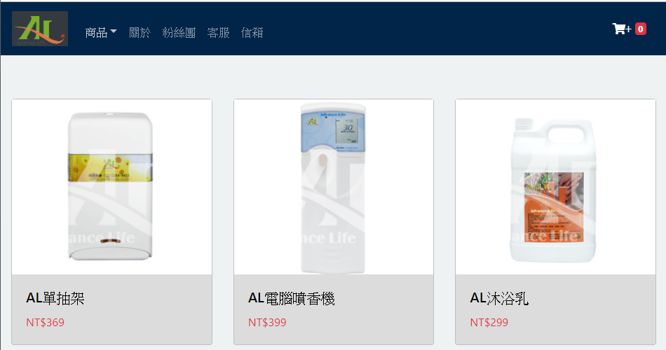
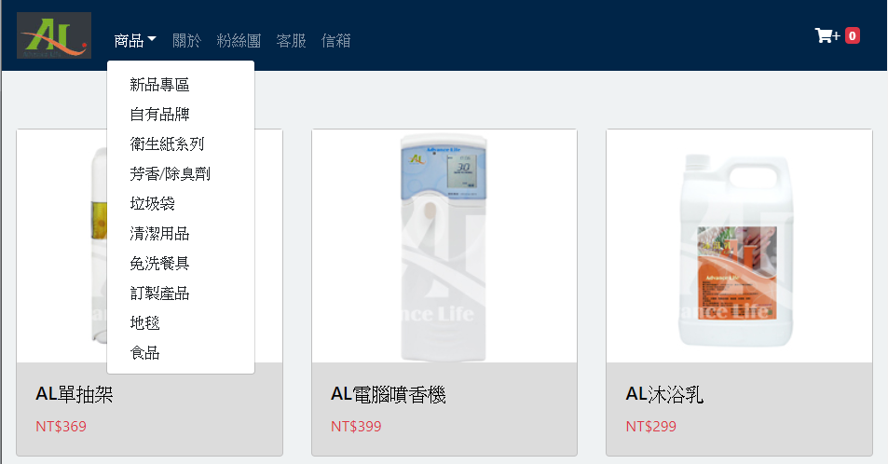
04
網頁主結構
SLHS
宗賀實業有限公司
TZUNGHO

Slide 21
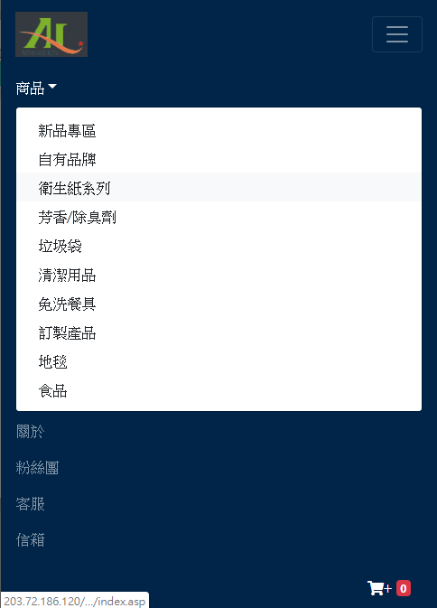
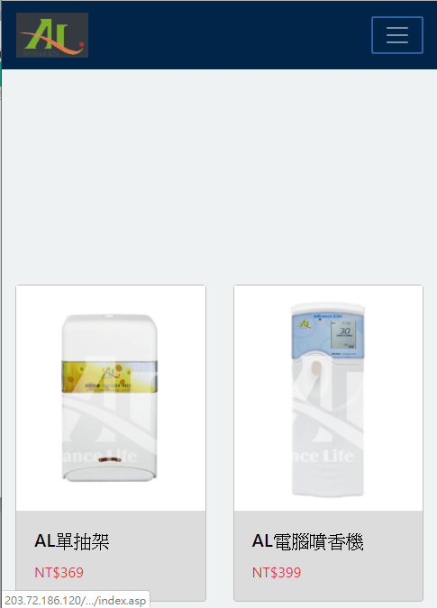
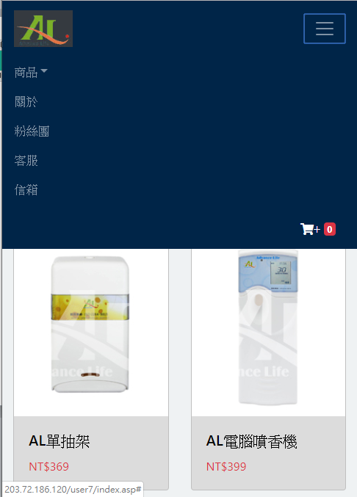
04
網頁主結構
SLHS
宗賀實業有限公司
TZUNGHO

Slide 22
04
網頁主結構
SLHS
宗賀實業有限公司
TZUNGHO

Slide 23
04
重點工作回顧
LOGO
您的公司名稱
YOUR COMPANY NAME
您的內容打在這裡，或者通過複製文本後，在此狂中選擇粘貼。您的內容打在這裡，或者通過複製文本後，在此狂中選擇粘貼。您的內容打在這裡，或者通過複製文本後，在此狂中選擇粘貼。
第一重點工作
第一重點工作
第一重點工作
您的內容打在這裡，或者通過複製文本後，在此狂中選擇粘貼。
您的內容打在這裡，或者通過複製文本後，在此狂中選擇粘貼。
您的內容打在這裡，或者通過複製文本後，在此狂中選擇粘貼。

Slide 24
04
購物車系統
SLHS
宗賀實業有限公司
TZUNGHO
簡介
加入購物車
01
點一下商品圖示，即可查看簡介
如果想要購買的話，先點一下數量，再點“加入購物車”
02
檢視購物車
結帳
03
04
在購物車內，點選“結帳”即可
點一下”檢視購物車“或首頁的購物車圖示，即可進入購物車查看，
在購物車內，可以修改數量，也能刪除不想買的商品

Slide 25
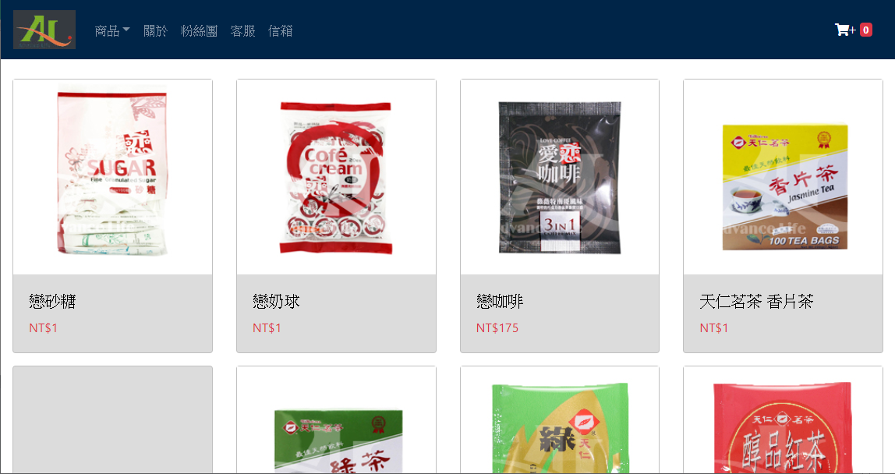
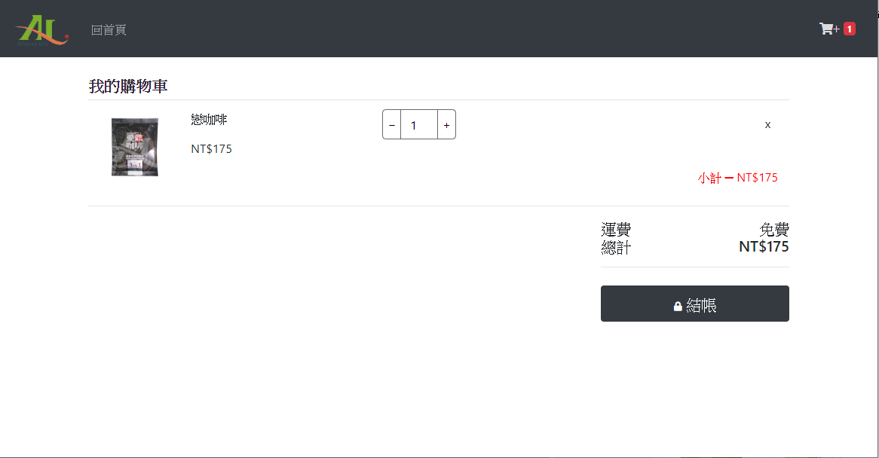
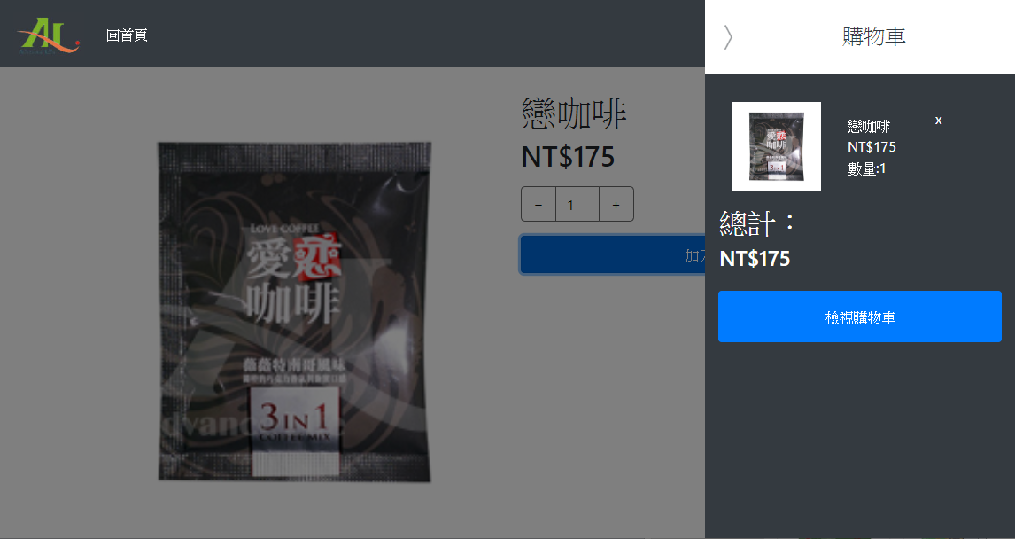
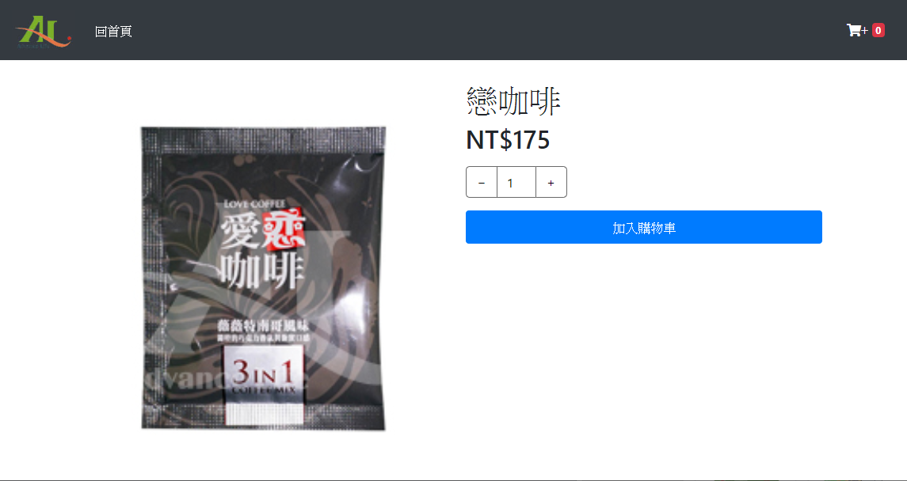
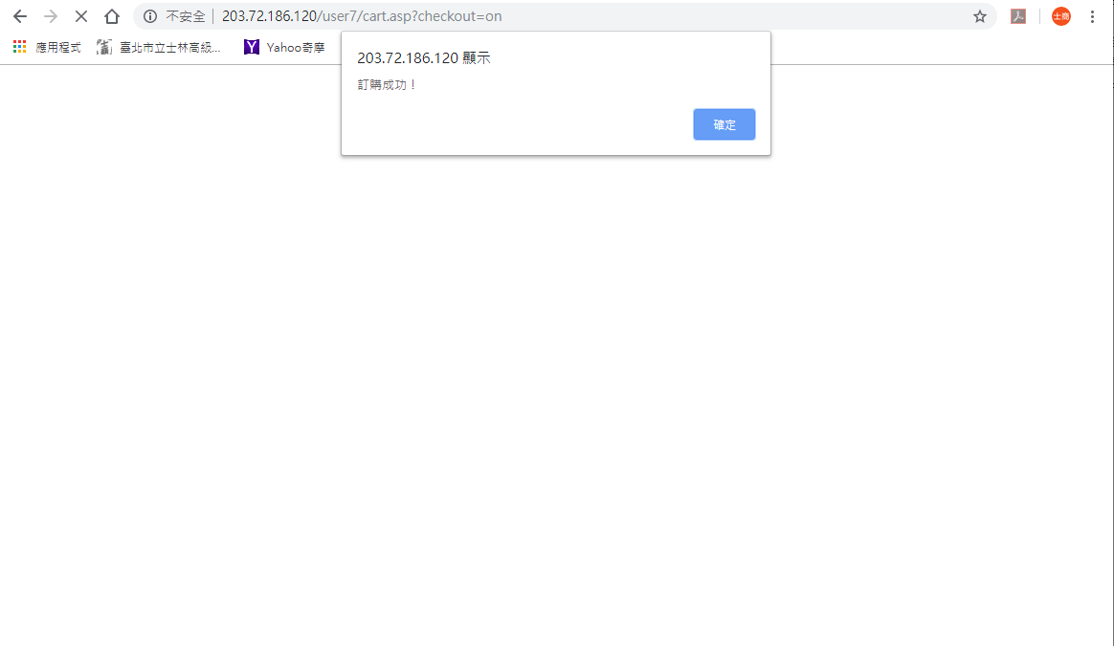
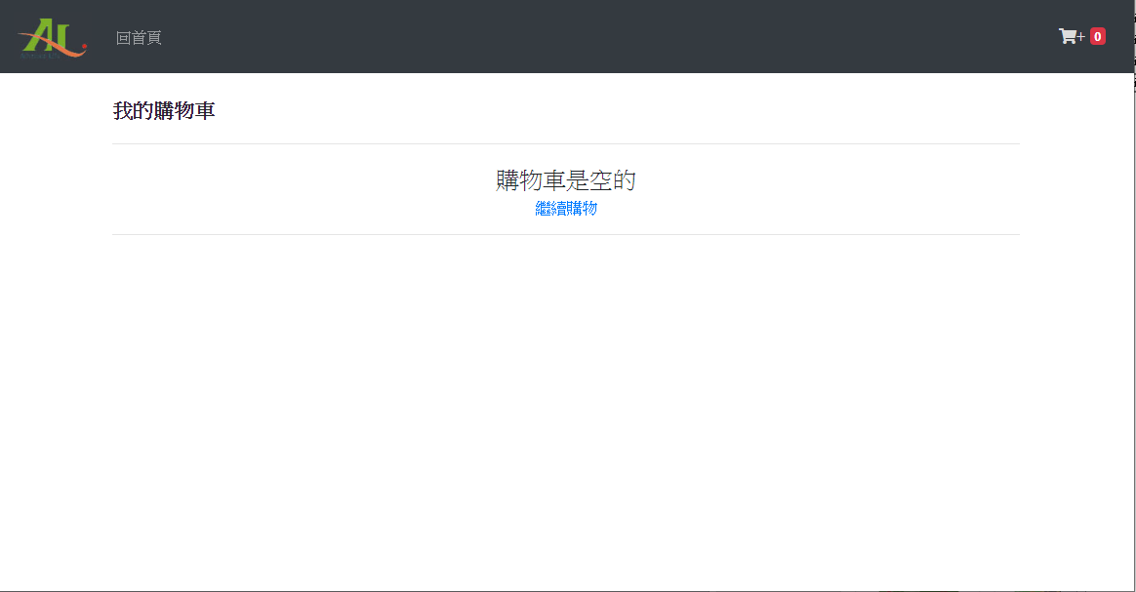
04
網頁主結構
SLHS
宗賀實業有限公司
TZUNGHO

Slide 26
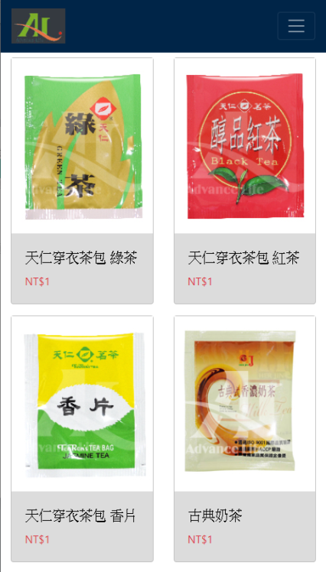
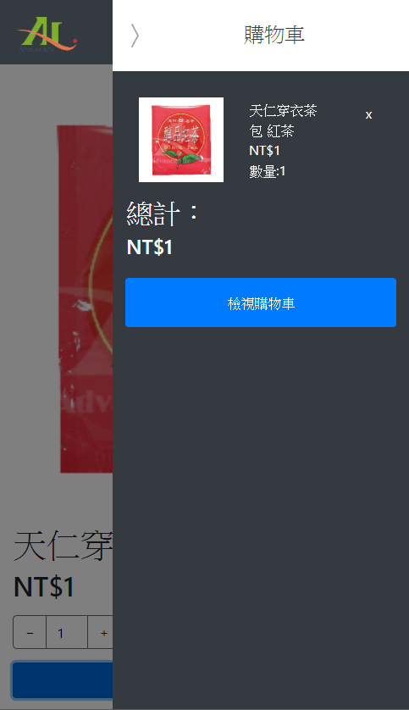
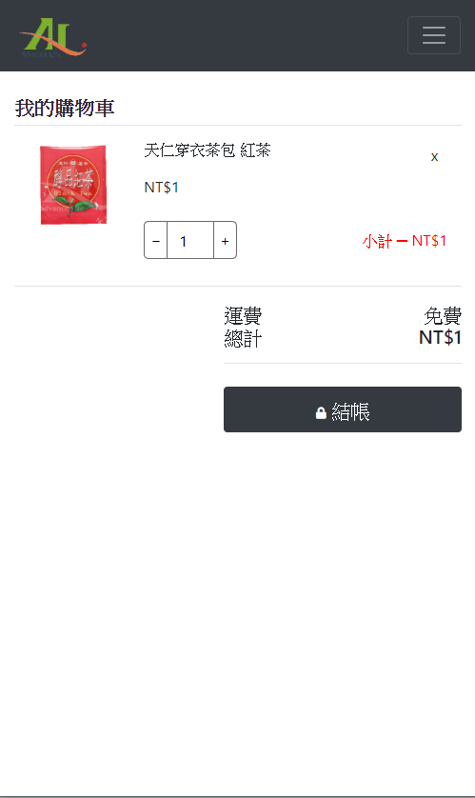
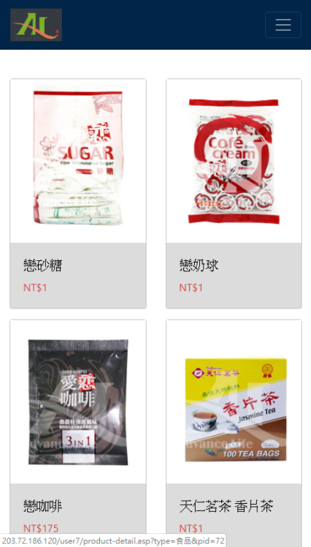
04
網頁主結構
SLHS
宗賀實業有限公司
TZUNGHO

Slide 27
01
重點工作回顧
LOGO
您的公司名稱
YOUR COMPANY NAME
您的內容打在這裡，或者通過複製文本後，在此狂中選擇粘貼。您的內容打在這裡，或者通過複製文本後，在此狂中選擇粘貼。您的內容打在這裡，或者通過複製文本後，在此狂中選擇粘貼。
第一重點工作
第一重點工作
第一重點工作
您的內容打在這裡，或者通過複製文本後，在此狂中選擇粘貼。
您的內容打在這裡，或者通過複製文本後，在此狂中選擇粘貼。
您的內容打在這裡，或者通過複製文本後，在此狂中選擇粘貼。

Slide 28
02
年度計畫完成
LOGO
您的公司名稱
YOUR COMPANY NAME
您的內容打在這裡，或者通過複製文本後，在此狂中選擇粘貼。
計畫目標
2800萬
請輸入您的文字對目標進行說明請輸入您的文字對目標進行說明請輸入您的文字對目標進行說明
實際完成
您的內容打在這裡，或者通過複製文本後，在此狂中選擇粘貼。
4000萬
請輸入您的文字對實際情況進行說明

Slide 29
02
工作達標情況
LOGO
您的公司名稱
YOUR COMPANY NAME
80%
60%
40%
20%
標題
標題
標題
標題
此處添加標題
您的內容打在這裡，或者通過複製文本後，在此狂中選擇粘貼。您的內容打在這裡，或者通過複製文本後，在此狂中選擇粘貼。您的內容打在這裡，或者通過複製文本後，在此狂中選擇粘貼。

Slide 30
02
計畫成本展示
LOGO
您的公司名稱
YOUR COMPANY NAME
辦公場地
您的內容打在這裡，或者通過複製文本後，在此狂中選擇粘貼。
22%
人力成本
您的內容打在這裡，或者通過複製文本後，在此狂中選擇粘貼。
45%
其他費用
14%
推廣費用
您的內容打在這裡，或者通過複製文本後，在此狂中選擇粘貼。
您的內容打在這裡，或者通過複製文本後，在此狂中選擇粘貼。
19%

Slide 31
03
已完成項目匯總
LOGO
您的公司名稱
YOUR COMPANY NAME
項目名稱
項目名稱
Add Content
Add Content
您的內容打在這裡，或者通過複製文本後，在此狂中選擇粘貼。您的內容打在這裡，或者通過複製文本後，在此狂中選擇粘貼。您的內容打在這裡，或者通過複製文本後，在此狂中選擇粘貼。您的內容打在這裡，或者通過複製文本後，在此狂中選擇粘貼。
您的內容打在這裡，或者通過複製文本後，在此狂中選擇粘貼。
您的內容打在這裡，或者通過複製文本後，在此狂中選擇粘貼。您的內容打在這裡，或者通過複製文本後，在此狂中選擇粘貼。
項目名稱
項目名稱
項目名稱

Slide 32
03
完成項目之二
LOGO
您的公司名稱
YOUR COMPANY NAME
政府工程示範性專案
您的內容打在這裡，或者通過複製文本後，在此狂中選擇粘貼。您的內容打在這裡，或者通過複製文本後，在此狂中選擇粘貼。您的內容打在這裡，或者通過複製文本後，在此狂中選擇粘貼。
您的內容打在這裡，或者通過複製文本後，在此狂中選擇粘貼。您的內容打在這裡，或者通過複製文本後，在此狂中選擇粘貼。您的內容打在這裡，或者通過複製文本後，在此狂中選擇粘貼。

Slide 33
03
完成項目之三
LOGO
您的公司名稱
YOUR COMPANY NAME
您的內容打在這裡，或者通過複製文本後，在此狂中選擇粘貼。
您的內容打在這裡，或者通過複製文本後，在此狂中選擇粘貼。
別墅群樣板項目
您的內容打在這裡，或者通過複製文本後，在此狂中選擇粘貼。

Slide 34
05
具體目標規劃
LOGO
您的公司名稱
YOUR COMPANY NAME
點擊添加小標題
此處添加標題
您的內容打在這裡，或者通過複製文本後，在此狂中選擇粘貼。
您的內容打在這裡，或者通過複製文本後，在此狂中選擇粘貼。文字。
點擊添加
文字點擊添加
文字
點擊添加
文字點擊
點擊添加
文字
點擊添加
文字

Slide 35
05
能力提升計畫
LOGO
您的公司名稱
YOUR COMPANY NAME
您的內容打在這裡，或者通過複製文本後，在此狂中選擇粘貼。
添加標題
補充性文字
添加
標題
您的內容打在這裡，或者通過複製文本後，在此狂中選擇粘貼。
添加標題
補充性文字
補充性文字
添加標題
您的內容打在這裡，或者通過複製文本後，在此狂中選擇粘貼。

Slide 36
LAST PART
心得
Experience.

Slide 37
心得
Experience.
其實知道這週要報告的時候很緊張，畢竟時間是超級緊迫，一分一秒都不能浪費。雖然在巨大的壓力之下人的動力是會增加的，但過了臨界點反倒會是更大的阻力。因此在動力與阻力臨界點中找到一個平衡，並按著均速及排程製作一份成果是非常困難的，但依然努力的做出了這份簡報
By.王佳寶

Slide 38
心得
Experience.
時間一點一滴地減少，心中的緊張已悄然驟升。情緒引導了速度，又會造成壓力更大。因此放慢腳步吧！再快的人都需要一段時間的休息，以輕鬆的步調取代飛快的節奏，或許能夠以更有效率的方式完成手上的工作。不過放慢並不代表放鬆，我們仍然努力不息。在這樣的專題報告中，也是要讓自己努力在最後一刻、奮鬥到最後一秒。即便時間將近，也不要強迫自己，走一步算一步，去看看自己已經做好的成果，或許心情也會好一些。
By.廖偉翔

Slide 39
SLHS
報告完畢 感謝聆聽
Thank you for your listening.

